Slide 1
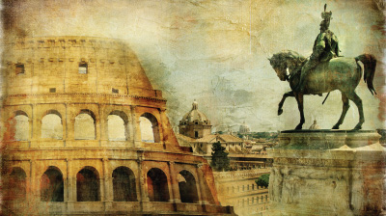

Slide 2
"כשעמדה מלכות יון הרשעה...."

Slide 3
גזרות היוונים
חנוכה

Slide 4
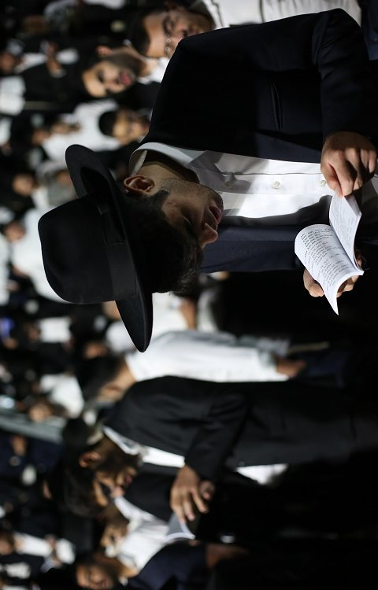
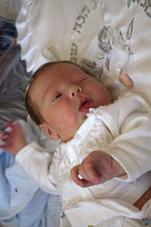
קידוש החודש
ברית מילה

Slide 5
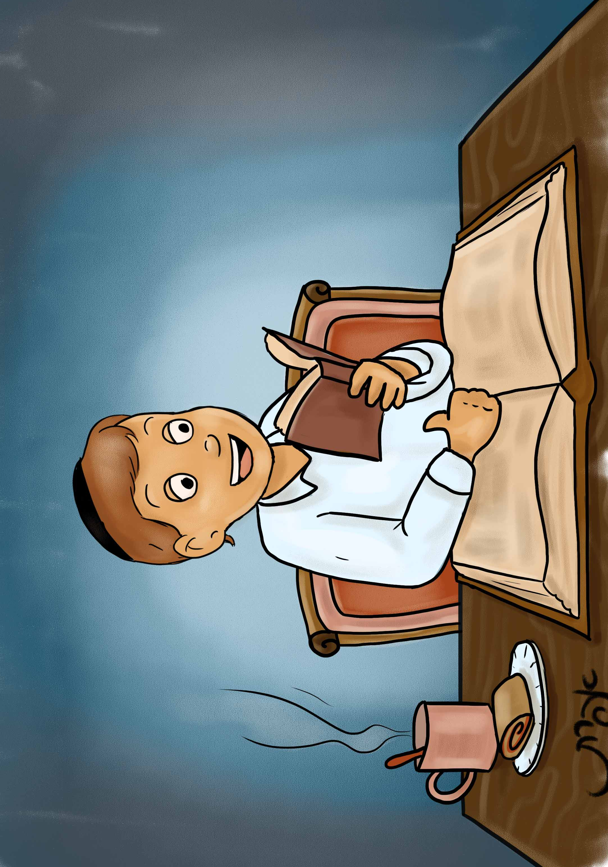
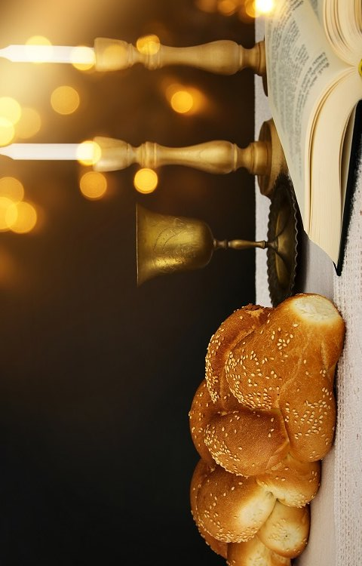
לימוד תורה
שמירת שבת

Slide 6


